Slide 1



X
Performance Analytics at PT. Kimia Farma TBK
Kimia Farma - Big Data Analytics
Presented by
Fyantika Qirani Asmara

Slide 2



Fyantika Qirani Asmara
Data Analyst | Data Enthusiast
fyantikaqirani@gmail.com
Linkedin.com/in/fyantikaqirani
As a fresh graduate in Informatics Education, I developed a strong interest in pursuing a career as a Data Analyst, leveraging the technical skills I’ve acquired, such as SQL, Python, and Excel. I have practical experience in data visualization using Power BI, Excel, and Looker Studio, and certifications in Data Analysis and Excel that strengthen my technical foundation

Slide 3

Courses and Certification
BNSP | Data Analyst | Mar 2025 | <link certificate>
Training Centre | Certified Data Analyst | Feb 2025 | <link certificate>
Ousean | Data Analyst Camp | Mei 2025 | <link certificate>
Dsarea | Fullstack Data Analyst | May 2025 | <link certificate>
Myskill | Fullstack Microsoft Excel | Jan 2025 | <link certificate>
Bossexcel.id | Excel Dashboard Interactive | Feb 2025 | <link certificate>
RevoU | Intro to Data Analytics | Mar 2025 | <link certificate>

Slide 4


About Company
Kimia Farma adalah perusahaan industri farmasi pertama di Indonesia yang didirikan oleh Pemerintah Hindia Belanda tahun 1817. Pada tanggal 4 Juli 2001, PT Kimia Farma kembali mengubah statusnya menjadi perusahaan publik, PT Kimia Farma Tbk, dalam penulisan berikutnya disebut Perseroan. Bersamaan dengan perubahan tersebut, Perseroan telah dicatatkan pada Bursa Efek Jakarta dan Bursa Efek Surabaya.
Untuk menjadi perusahaan Healthcare terkemuka dan mendukung perkembangan industry 4.0, Kimia Farma menerapkan digitalisasi dari hulu hingga hilir. Hal ini bertujuan untuk meningkatkan efisiensi, efektivitas proses bisnis dan peningkatan synergy value antar entitas Kimia Farma Grup.
PT Kimia Farma melakukan aktivitas usaha di bidang-bidang industri kimia dan farmasi, perdagangan dan jaringan distribusi, ritel farmasi dan layanan kesehatan serta optimalisasi aset. Visi PT Kimia Farma ialah menjadi perusahaan Healthcare pilihan utama yang terintegrasi dan menghasilkan nilai yang berkesinambungan.

Slide 5
Project Description
Analisis kinerja bisnis Kimia Farma dari tahun 2020 hingga 2023
task
task
task
Importing Dataset to BigQuery
Create Analysis Table
Create Dashboard Performance Analytics Kimia Farma Business Year 2020-2023

Slide 6
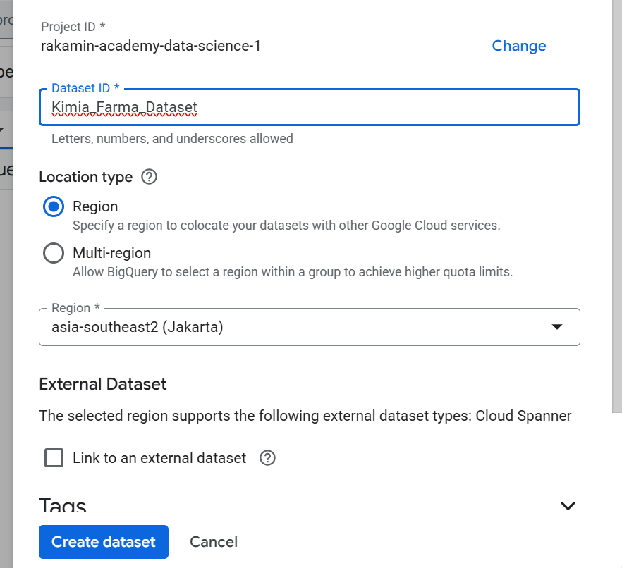
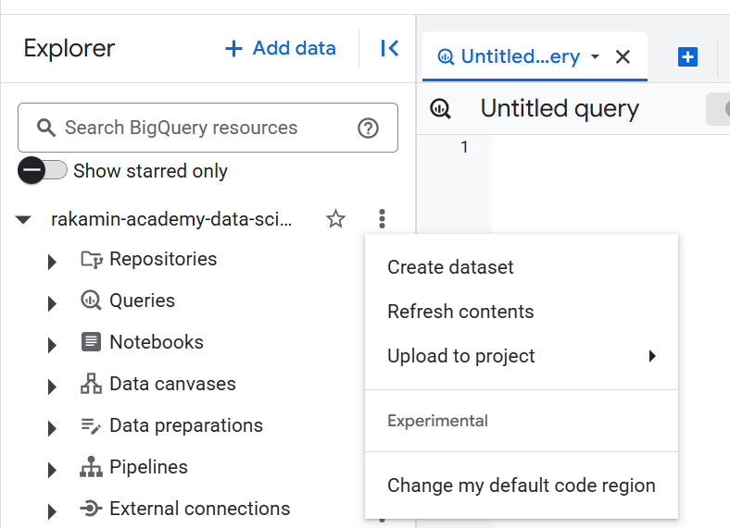
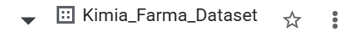
1. Importing Dataset to BigQuery
<link Penjelasan Project>
Membuat Dataset pada BiqQuery

Slide 7
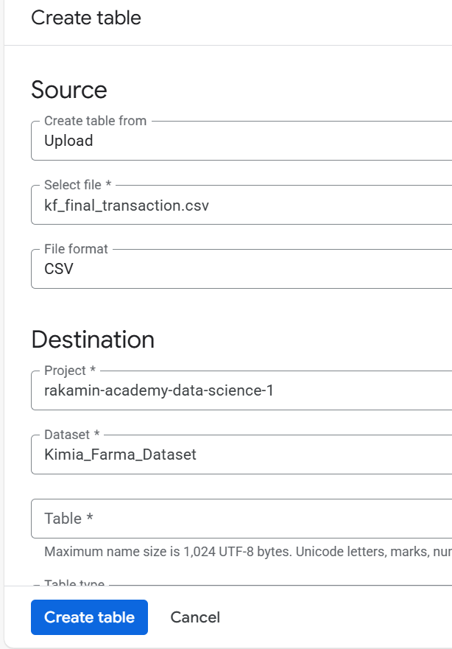
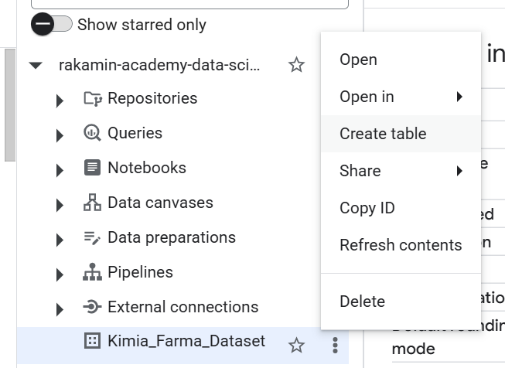

1. Importing Dataset to BigQuery
Membuat dataset dengan meng-upload file csv untuk masing-masing dataset yang diperlukan

Slide 8
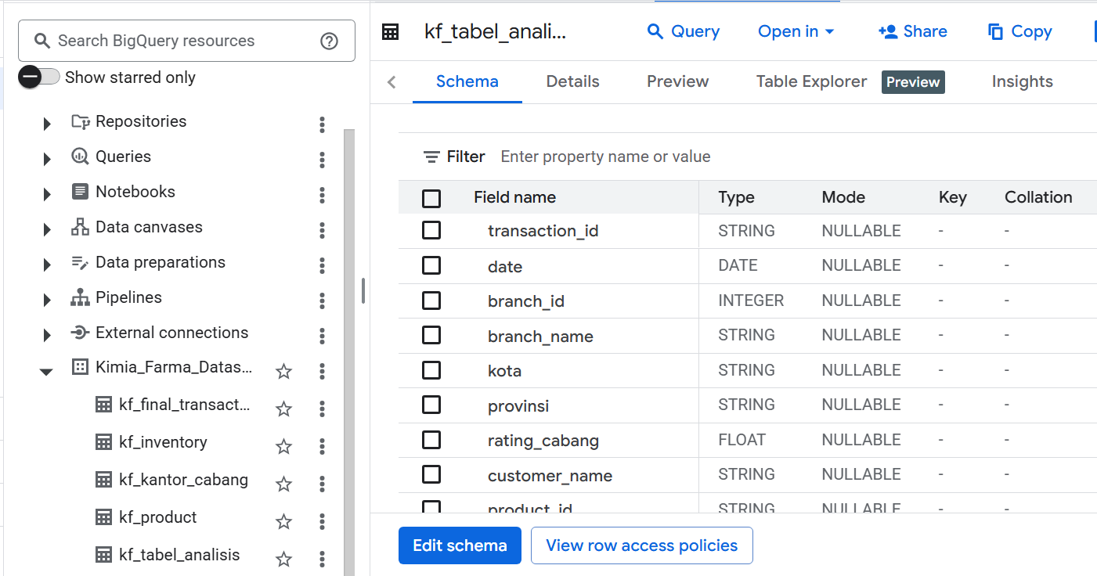
2. Membuat Tabel Analisa
Melakukan data transformation dengan membuat tabel analisis hasil rangkuman metrik penting

Slide 9
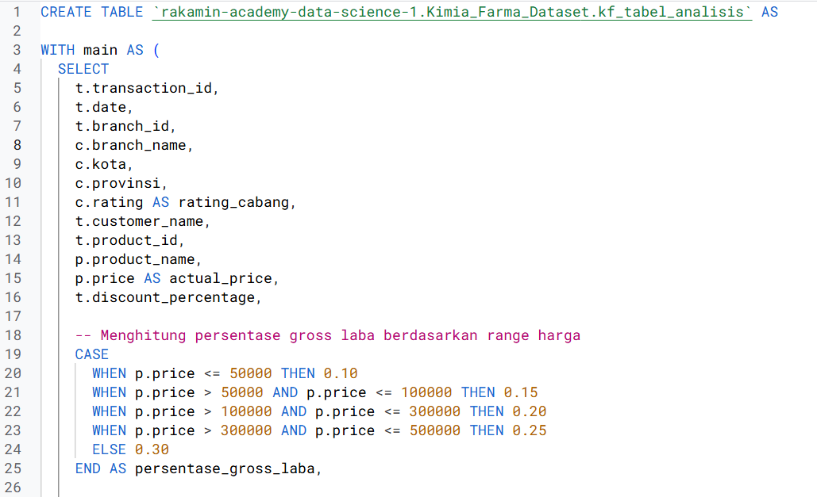
2. Membuat Tabel Analisa
BigQuery Syntax
<link GitHub>
Sintaks SQL digunakan untuk cleaning, filtering dan agregasi data agar siap divisualisasikan

Slide 10
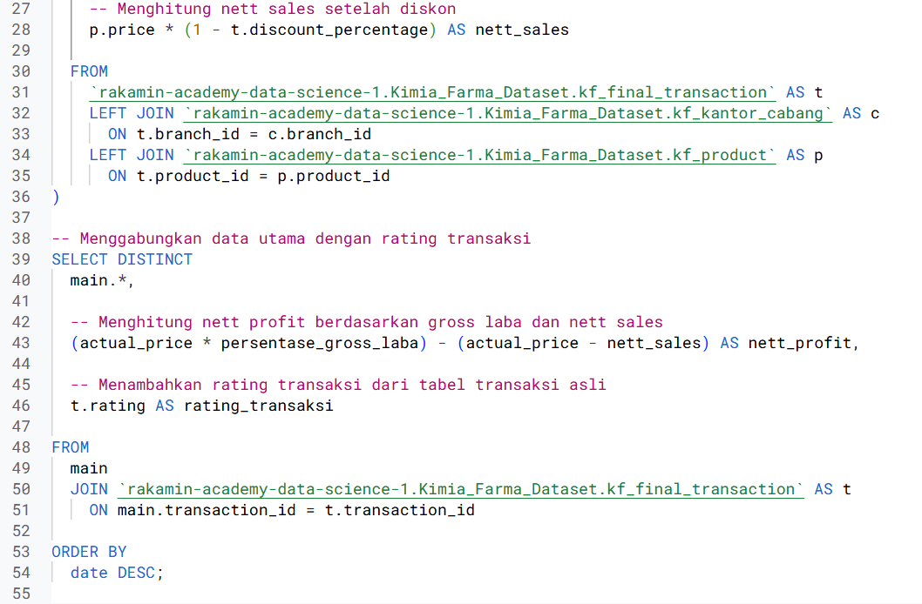
2. Membuat Tabel Analisa
BigQuery Syntax
<link GitHub>

Slide 11
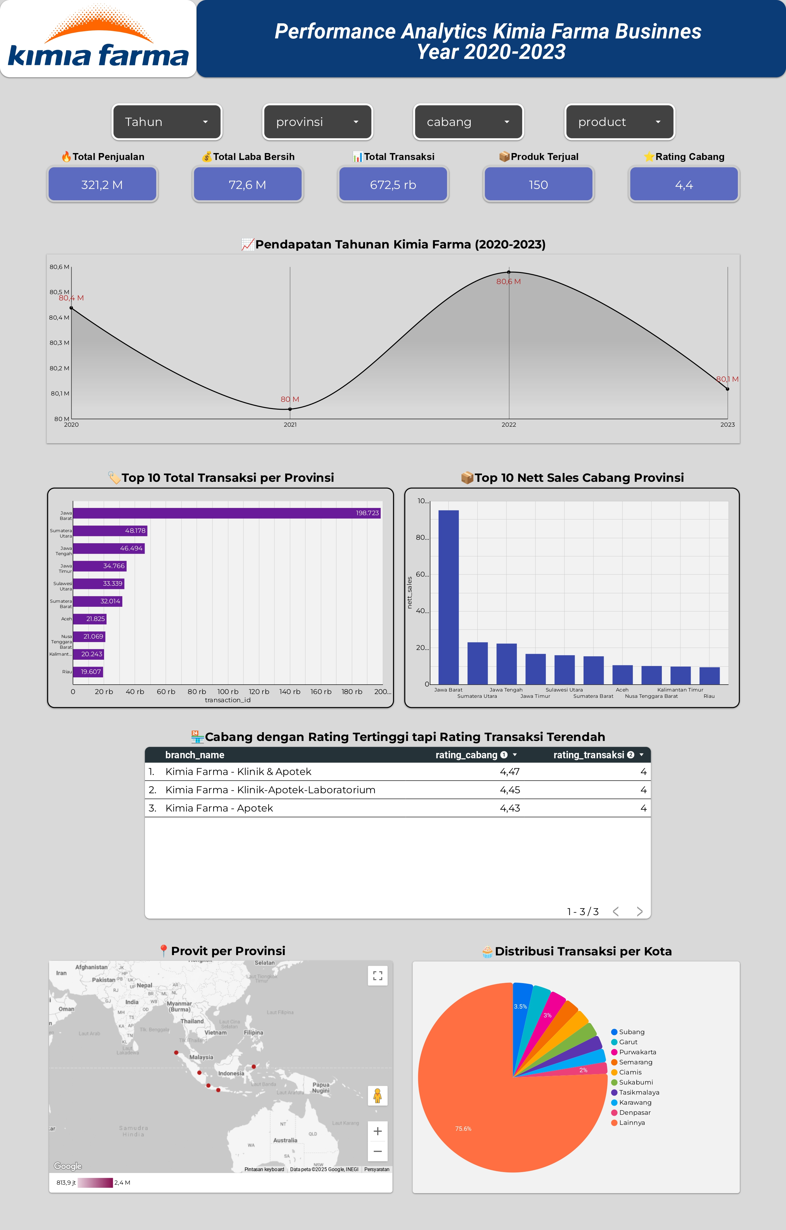
3. Dashboard Perfomance Analytics
Create Dashboard Performance Analytics
Kimia Farma Business Year 2020-2023
<link Dashboard>

Slide 12
Analisis Data
Terjadi lonjakan pendapatan pada 2021 akibat permintaan tinggi produk Covid-19
Pendapatan menurun di 2022 dan 2023, sementara biaya operasional meningkat tajam
Laba bersih berubah menjadi kerugianm menandakan adanya inefisiensi dan masalah pengelolaan biaya
Data menunjukan kebutuhan optimalisasi pabrik dan perbaikan rantai pasok
Rekomendasi
Efisiensi Operasional: Konsolidasikan pabrik dan evalluasi kembali produk dengan margin rendah
Digitalisasi Bisnis: Maksimalkan platform online dan integrasi data untuk pengambilan Keputusan cepar
Diversifikasi Produk dan Layanan: Kembangkan layanan klinik dan produk herbal untuk pasar baru

Slide 13
Thank You
X

